Slide 1
ACM SIGARCH Computer Architecture News
Volume 21, Issue 2·May ·1993· pp 289–300·
https://doi.org/10.1145/173682.165164
Transactional Memory
Architectursl Support for Lock-Free Data Structure
Maurice Herlihy
J.Eliot B.Moss
Notes:
我介绍的这篇论文是一篇古早的经典论文 transactional memory 事务性内存的论文，主要是实现一个实现了一种新的支持无锁数据结构的多处理器体系结构。该机制基于SMP结构，通过增加事务Cache，并修改 Cache一致性协议来实现。事务内存不仅避免了传统锁机制带来的一系列问题，增强了线程间的并行度，而且简化了并行程序开发的过程，更利于程序模块的组合。接下来对这篇论文的主要概念，用途，实现方法，实验结果以及局限性做一些讲解

Slide 2
HNU
1
Concepts and Intended Use
Introduction of transaction
Transactional memory
Intended use
Notes:
第一部分会介绍一下一些重要的概念和这个系统的预期用途

Slide 3
efficient
Introduction of transaction
Transaction: a finite sequence of machine instructions, executed by a single process, that satisfies the following:
Serializability/Isolation
Atomicity
Concept “borrowed” from databases..
Notes:
在介绍transactional memory之前，首先介绍一下transaction这个概念。中文翻译为事务
事务是由单个进程执行的有限的机器指令序列，满足以下特性：
可串行化：是指事务看起来是串行执行的，这意味着一个事务的步骤从来不会与另一个事务的步骤交错。提交的事务不会被不同的处理器观察到以不同的顺序执行。
原子性：每个事务对共享内存进行一系列临时更改。当事务完成时，它要么提交，使其更改对其他进程（有效地）即时可见，要么中止，导致其更改被拒绝。
其实事务这个给概念是从数据库里面来的，其实可串行化其实在数据库的事务的概念中，就是隔离性。数据库的隔离性是指如果2个事务 T1 和 T2 同时运行，事务 T1 和 T2 最终的结果是相同的，不管 T1和T2谁先结束。
当然数据库的事务还有一些别的性质，ACID特性 还有一致性和持久性。

Slide 4
Why lock-free?
Priority inversion
Convoying
Deadlock
Nasty programming!..
Transactional Memory
Allows for concurrent, lock-free synchronization of shared memory using transactions on a multicore platform
Why lock-free?
Priority inversion
Convoying
Deadlock
Nasty programming!..
Notes:
一开始我说了，事务性内存，他首先是实现了系统层面对无锁数据结构的支持。
其中，无锁数据结构是指：如果共享数据结构的操作不需要互斥，则它是Lock-Free的。在Lock Free的的结构下，如果一个进程在操作的中间被中断，其他进程将不被阻止在该对象上运行。
那么为什么要无锁数据结构？
无锁数据结构的好处是避免了与传统锁定技术的以下四个问题：
优先级反转，锁护航，死锁，和复杂的编程。针对前三个我画了几个简图做简单的介绍。

Slide 5
Why lock-free?
Priority Inversion
T2
T1
T0
lock
unlock
Notes:
首先是优先级抢占问题。
比如有三个线程 分别是高优先级我们命名为线程2 高优先级，线程1 中优先级，线程0低优先级 线程0与线程2堆同一资源争抢，存在临界区
线程0进行1个时间片后，访问临界区，加锁，然后到第四个时间片时，线程1的优先级高，抢占，
运行到6时，此时线程2想抢占运行，按优先级来说是合理的，可是此时由于其需要访问的临界区被线程0占据，因此线程2无法运行，需要等到线程1运行完，线程0释放锁之后，线程2才能继续运行

Slide 6
Why lock-free?
Convoying
Notes:
第二个叫护航现象
当多个相同优先级的线程频繁地争抢同一个锁时可能会引起这个问题，一般而言，锁护航并不会像死锁或活锁那样造成应用逻辑停止不前，相反地，遭受锁护航的系统或应用程序仍然往前运行，但是，由于线程们频繁地争抢锁而导致过多的线程环境切换，从而使得系统的运行效率大为降低，
而且，若存在同等优先级下不参与锁争抢的线程，则它们可以获得相对较多的处理器资源，从而造成系统调度的不公平性。
假设线程A获取到了锁，这时发生了线程调度中断，它的时间片用完了，于是，系统调度器交给下一个线程执行，
不妨设线程B获得了执行权。由于此锁被线程A获取，所以，当线程B执行到获取锁的操作时，虽然时间片未用完，但不得不放弃执行权。同理c 如此继续，所有同等优先级且要竞争此锁的线程都被阻塞。
调度器再次回到线程A，很快地线程A释放了锁。在操作系统中，释放一个锁，意味着内核中如果有线程正在等待该锁，则它的状态就可以变成运行态。比如，线程B的获取操作成功。但此时，内核只是将线程B标记为锁的所有者，而线程A继续执行。由于该锁已经被标记给线程B了，所以线程A不得不放弃时间片，将控制权交给调度器。同理 b c
而在此过程中，相同优先级的进程X，由于没有临界区访问的X则一直可以运行整个时间片

Slide 7
Conventional locking techniques
Deadlock
Process A
🔒
Resource 1
Request
Request
Process B
🔒
Resource 2
Notes:
第三个是死锁 所有进程都被阻塞

Slide 8
Why lock-free?
Priority inversion
Convoying
Deadlock
Nasty programming!..
Transactional Memory con’t
Allows for concurrent, lock-free synchronization of shared memory using transactions on a multicore platform
Make lock-free synchronization as efficient (and easy to use) as conventional techniques based on mutual exclusion
Notes:
此外，transactional memory还旨在使无锁同步与基于互斥的传统技术一样高效且易于使用，
其实在这之前基于无锁数据结构的系统的研究也很多，但是在没有优先级反转、保护和死锁的情况下，他们的工作结果表明，无锁都不如有锁的情况
而在这篇文章的simulation部分，对于简单的基准测试，即使在没有优先级反转、保护和死锁的情况下，事务性内存也能匹配或优于最著名的锁定技术

Slide 9
Why lock-free?
Priority inversion
Convoying
Deadlock
Nasty programming!..
Intended use
To replace short critical sections.
Instructions for accessing memory:
LT (Load-transactional)
LTX (Load-transactional-exclusive)
ST (Store-transactional)
Instructions to manipulate transaction state:
Commit
Abort
Validate
Notes:
说完事务性内存。再来说这个事务性内存是用来干啥的。
首先是可以替换短临界区，为啥短？与数据库事务类似，这篇文章中提到的的事务是短期活动，访问主内存中相对较少的内存位置。
这个替换主要通过一下几个访问内存的指令和状态指令来实现。具体流程见下一张ppt
简单的介绍一些这几个指令和状态。
LT：将共享内存位置的值读取到专用寄存器reads value of a shared memory location to a private register
LTX: 和LT不一样的是，LTX读取共享的值内存位置到专用寄存器，是用于写入的。如果cache-miss，这个指令会请求数据所有权
ST: 临时将一个私有寄存器里的值写到共享内存里。这个新值直到事务成功提交后才对其他处理器可见。
而事务的读集是LT访问的位置集，而写集是LTX或ST访问的位置集。它的数据集是读集和写集的并集。
Commit：提交内存更改 成功条件是read set和write set里面每个地址都没有修改，write set里任何位置没被读。这既保证了每个事务的隔离性，有同时不产生脏读。
Abort 丢弃写更改（通常由中断，上下文切换引发）
Validate 查询事务状态，当前abort则false
此外，这个系统还提供非事务性指令的支持 比如read store（具体实现文章里有）

Slide 10
Why lock-free?
Priority inversion
Convoying
Deadlock
Nasty programming!..
Intended Use con’t
Typical process:
LT/ LTX to read from locations
Validate
ST to modify locations
Commit
If fail rinse and repeat
When contention is high, use adaptive backoff before retrying.
Notes:
使用LT或LTX读取一组位置，
使用验证检查读取的值是否一致，
使用ST修改一组位置，然后
使用COMMIT使更改永久化。
如果验证或提交失败，则流程返回到步骤（1）。
为啥有commit的判断还需要validate？主要是考虑孤儿事务，validate会放弃write set的操作，万一发生了中断之类的，如果没有validate，某些输入，读取导致可能存储到超出范围的位置或者被0除一系列非法操作，通过validate提前避免了这种情况

Slide 11
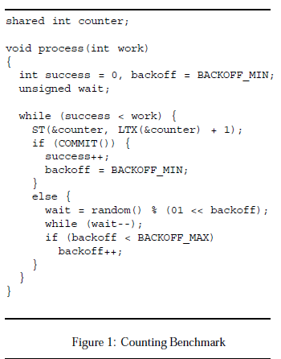
Example
Notes:
了解一些基本原理之后，可以看一些这个例子。
这个例子也是后面simulation部分的实验之一
先纯看代码，主要实现的是多个处理器，对共享变量counter实现+1 work次
根据simulation部分，他是32个处理器，每个处理器复杂对counter实现+1 2^16/n次。
因为一个事务和临界区非常短（两个共享内存访问），竞争也相应地很高，所以可以看到用了自适应回退策略。

Slide 12
HNU
2
Implementation
Cache Implementation
Bus Cycles
Processor Flags
Scenarios
Notes:
第二个部分主要就是讲它的实现了。主要包括cache状态的定义，以及如何根据MESI修改的TAG，以及具体的bus cycle，和对于第一章讲到的指令在cache部分时如何执行的。

Slide 13
Why lock-free?
Priority inversion
Convoying
Deadlock
Nasty programming!..
Cache Implementation
Two types of cache:
Regular: direct-mapped
Transactional: fully-associative (with additional logic）
Caches “snoop” on shared bus and react via cache coherence protocol.
Cache lines can be in either regular or transactional caches, both not both (same processor)..
Notes:
两种缓存，都是主缓存，处理器直接访问。
一个用于非事务性操作的常规缓存，是直接映射的大缓存，一个用于事务性操作，有额外逻辑（类似与victim cache）的全连接的小缓存。
另外通过缓存一致性协议来“snoop”，具体cache line里的states和tagas接下来会看到（翻页）
另外缓存行不能同时在同一个处理器的两个cache（processor）中，这两种cache都是exclusive的

Slide 14
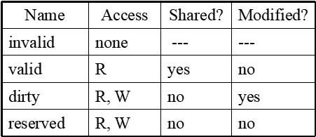
Cache Line States
. . .
address
value
state
tags
cache
Bus
Shared Memory
Notes:
有四种状态，允许的可能访问是读取和/或写入；
“share”列指示是否允许共享，
“modified?”列指示行是否与主内存中的副本不同。

Slide 15
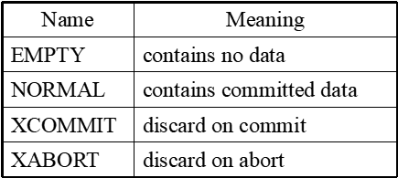
Transactional Tags
Commit
XCOMMIT entries discarded,
XABORT entries change to NORMAL
. . .
address
value
state
tags
cache
Bus
Shared Memory
Abort
XABORT entries discarded,
XCOMMIT entires change to normal
Notes:
Tags有4个，
当事务性缓存需要新的条目时，首先会寻找EMPTY的，然后寻找NORMAL的，最后才寻找XCOMMIT的条目。
对于事务性操作 缓存两个条目：一个带有transactional标记XCOMMIT，另一个是XABORT。
当提交时，XCOMMIT 条目被丢弃（设置为EMPTY），XABORT 条目将更改为 NORMAL，
在中止时，XABORT 条目被丢弃（设置为EMPTY），XCOMMIT 整个条目将更改为NORMAL
所以其实，XCOMMIT 行包含旧数据，XABORT 行包含暂时修改的数据
所以提交时会把xabort标记的条目改为normal
同理，abort时会放弃所有写修改，因此这一次写直接丢弃了，所以暂时修改的数据会被标记为empty不要了，而之前的旧数据还原为已提交的条目。
我之前一直在思考说的类似与victim cache，可是我看victim cache的论文里实在一级缓存和二级缓存之间加了一个victim cache，不同于miss擦车，direct cache与victim cache的数据线，因为victim cache直接存储的是被替换的条目。若再direct cache中发生miss，命中了victim cache，那么direct cache和victim cache两者之间数据会做交换。
可能有实现，但是没表现出来吧。
当 ST 临时更新条目时，必须保留旧值以防事务中止。 如果旧值驻留在事务缓存中并且是dirty的，则必须将其标记为 XCOMMIT，或者必须将其写回内存。
当处理器重复执行访问相同位置的事务时，避免这种写回可以显着提高性能。
如果争用较低，则事务通常会命中事务缓存中的脏条目。 因此 XCOMMIT条目可以提高性能，其实他的设置也就是为了提高性能
但如果XCOMMIT条目被修改过（dirty），标记为M，则必须将其写回。

Slide 16
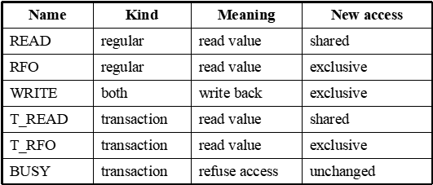
Why lock-free?
Priority inversion
Convoying
Deadlock
Nasty programming!..
Bus Cycles
. . .
address
value
state
tags
cache
Bus
Shared Memory
Notes:
备注：CPU 通过总线接口单元与外部交换一次信息，称为一次总线操作，所耗用的时间称为一个总线周期 (Bus Cycle) ，也称机器周期（ Machine Cycle ）。
包括这六个总线循环，
READ会获取对于cache line 的共享所有权 RFO则是独占所有权。
WRITE则用于协议确定要写回，或者已修改的项目将被替换
另外，类似遵循于MESI总线监听协议，如果被修改过后的cache line被别的处理器读取，那么内存会进行更新。
T_READ T_RFO是这片文章提出的新加的两个总线循环，类似于read和rfo，只是以事务方式请求cache line。也能猜到这里和前面指令里的LT LTX是对应的了
另外这个会先看其他cache，没有响应再从shared memory里面读取。
事务性请求可以通过使用BUSY进行响应来拒绝。BUSY有助于防止事务相互中止过多。当事务收到繁忙响应时，它会中止并重试，以防止死锁或持续的相互中止。
该策略在理论上是受饥饿影响的。

Slide 17
TSTATUS indicates whether the transaction is active (True)
TACTIVE is set when first transactional operation is executed within transaction.
Used directly by Commit, Abort, Validate instructions.
Processor Actions
TSTATUS indicates whether the transaction is active (True)
TACTIVE is set when first transactional operation is executed within transaction.
Used directly by Commit, Abort, Validate instructions.
Notes:
每个处理器维护两个标志：
TACTIVE 标志指示事务是否正在进行，
事务状态（TSTATUS）标志指示事务是active（True）还是abort的（False）。
TACIlVE标志在事务执行其第一个事务操作时隐式设置。（这种隐式方法似乎比提供显式sturt事务指令更方便。）
非事务操作的行为与古德曼的原始协议完全相同。
中止的事务发出的事务指令不会导致总线循环，并且可能返回任意值

Slide 18
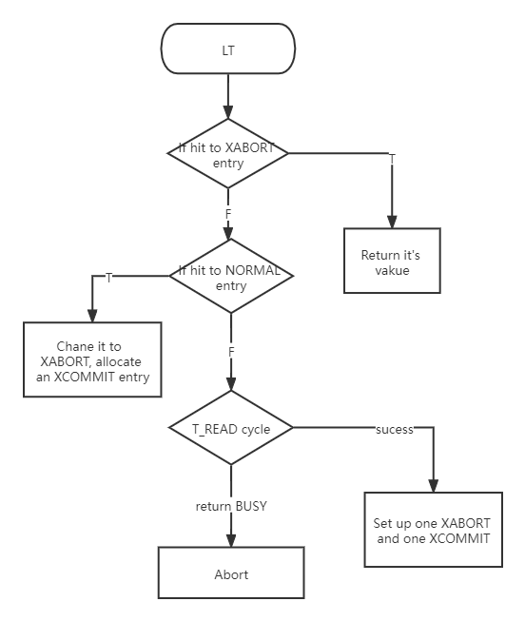
TSTATUS indicates whether the transaction is active (True)
TACTIVE is set when first transactional operation is executed within transaction.
Used directly by Commit, Abort, Validate instructions.
Scenarios
LT instruction
If XABORT entry in transactional cache: return value
If NORMAL entry
Change NORMAL to XABORT
Allocate second entry with XCOMMIT (same data)
Return value
Otherwise
Issue T_READ bus cycle
Successful: set up XABORT/XCOMMIT entries
BUSY: abort transaction
Notes:
这个LT操作根据论文加上我的理解我画了个流程图，总的来说是三个步骤，首先看本地修改单没提交的“副本”里有没有，如果有就返回。
再看normal，也就是提交过的cache line里面有没有这个地址，如果有，那么因为执行了一次事务操作，所以要设置两个事务操作的条目，首先直接把NORMAL标记改为XABORT，再设一个XCOMMIT条目，映射的地址和值都一样 XCOMMIT 行包含旧数据，XABORT 行包含暂时修改的数据
如果这两个标记的条目都没命中再做一次T_READ的bus cycle，成功的话也是创两个条目
如果bus cycle返回BUSY，那就直接中止这个事务，至于中止对应的processor action之后再说，除了之后说的processor action，还有要把XABORT 条目被丢弃（设置为EMPTY），XCOMMIT 整个条目将更改为NORMAL，也就是之前说tag时候提到的
至于为啥不访问XABORT，因为这里面存的是旧数据，所以不会读。

Slide 19
TSTATUS indicates whether the transaction is active (True)
TACTIVE is set when first transactional operation is executed within transaction.
Used directly by Commit, Abort, Validate instructions.
Scenarios con’t
LTX instruction
Same as LT instruction except that T_RFO bus cycle is used instead
Change cache state to RESERVED if T_RFO succeeds
ST instruction
Same as LTX except that the XABORT value is updated
Notes:
LTX和LT的不同就是它的读取时为了写，所以其实只有最后·else的时候会不一样，不会使用T_READ而是T_RFO。另外由于是互斥读，所以成功了的话需要把cacheline的状态改为reserved。
ST操作和LTX都类似，只是要更新XABORT里面的数据

Slide 20
TSTATUS indicates whether the transaction is active (True)
TACTIVE is set when first transactional operation is executed within transaction.
Used directly by Commit, Abort, Validate instructions.
Scenarios con’t
Abort
Sets TSTATUS to True ，TACTIVE to False
Validate
Returns TSTATUS flag
If false: set TACTIVE to False TSTATUS to True
Commit
Returns TSTATUS
Sets TSTATUS to True，TACTIVE to False
Notes:
如果abort，把标记当前事务正在运行的标志改为false，然后把TSTATUS改为true是因为abort之后不代表这个事不干了，还得重启这个事务。
Validate 是看是否是abort的，所以直接查看 T STATUS 标志 如果是abort会返回false
然后如果事务标志是ABORT，那里么需要真的abort他
Commit的话也是返回TSTATUS的状态，然后标记；

Slide 21
HNU
3
Performance and Limitation
Performance
Limitaion
Notes:
第三部分主要讲一下实验结果，以及这个论文提出的方法的局限性

Slide 22
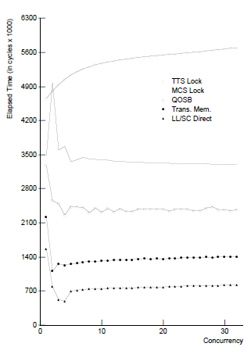
Performance (Counting Benchmark)
TTS Lock
MCS Lock
QOSB
TM
LL/SC Direct
Notes:
这个测试结果是用了一个32个处理器的结构，常规cache是一个2048*8 BYTES的直接映射的cache，事务性缓存时一个64*8Bytes的缓存
没有竞争的话两者每次内存请求都需要4个周期，每级线路和交换机延迟为1个周期
对于两种cache的访问，包括提交都是一个周期。
这个实验结果正对应之前example部分说的那个代码
是n个进程中的每一个进程都将一个共享计数器增加216/n次， n从1-32
正如前面所说，这个样例的竞争很高，临界区很短。
这个结果里，纵轴显示完成基准测试所需的周期数，横轴显示并发进程数。
除了LL/SC之外，TM的吞吐量都远远高于其他机制。比如TTS自旋锁，对于每次++，首先要用testandset，读取并修改lock的值，然后对临界区内的数据read ，write，最后再修改lock的值，来释放锁。
相反，事务性内存只需要三次共享内存访问（对计数器的LD和ST，还有commit，但不会导致总线周期）
唯一优于事务性内存的实现是直接将LL/SC应用于计数器，而不使用锁变量。在MIPS中，是通过特殊的Load，Store操作LL（Load Linked，链接加载）以及SC（Store Conditional，条件存储）完成的。
Direct LL/SC不需要提交操作，因此可以保存缓存引用。
然而，在其他基准测试中，由于共享对象跨越多个word，因此这一优势就失去了，因此使用LL/SC的唯一方法是自旋锁，其他的样例测试再处理器达到10个以上就都是TM的吞吐量最高了

Slide 23
Limitation
Lock large objects for long periods of time？
Conflicting transactions have different duration
How to define shared variable？
Notes:
第一点，TM实现依赖于一个假设，即事务持续时间短，数据集小。事务运行的时间越长，被中断或同步冲突中止的可能性就越大。数据集越大，所需的事务缓存越大，并且（可能）发生同步冲突的可能性越大。
这种大小和长度限制对于本应使用较短临界区的应用是合理的，但对于本应长时间锁定大型对象的应用则不合理。支持更大、更长的事务将需要更复杂的硬件机制。
第二点就是，TM使用的是自适应退避策略来降低终止率，因此其实是不能保障其一定能让程序运行，simulation表明，当冲突交易的持续时间大致相同时，自适应退避效果相当好。但是，如果持续时间不同，则较长的事务更有可能中止。不过还是存在机制可能会缓解这一限制。不过这篇文章没有实现
第三点就是这篇文章没提到的，就是对于共享变量的定义如何实现，如何和私有变量区分，这部分的设计在论文中没有说明，也不算是局限性把，是我的一个困惑。

Slide 24
THANKS
THANK YOU FOR WATCHING
刘娟 S211000862

